Slide 1


Реализация единой модели профориентации на уроках биологии
Формирование профессиональных интересов школьников через биологию, интеграция современных подходов.
Кувшинова Ольга Витальевна
учитель биологии ГБОУ СОШ с. Утевка

Slide 2



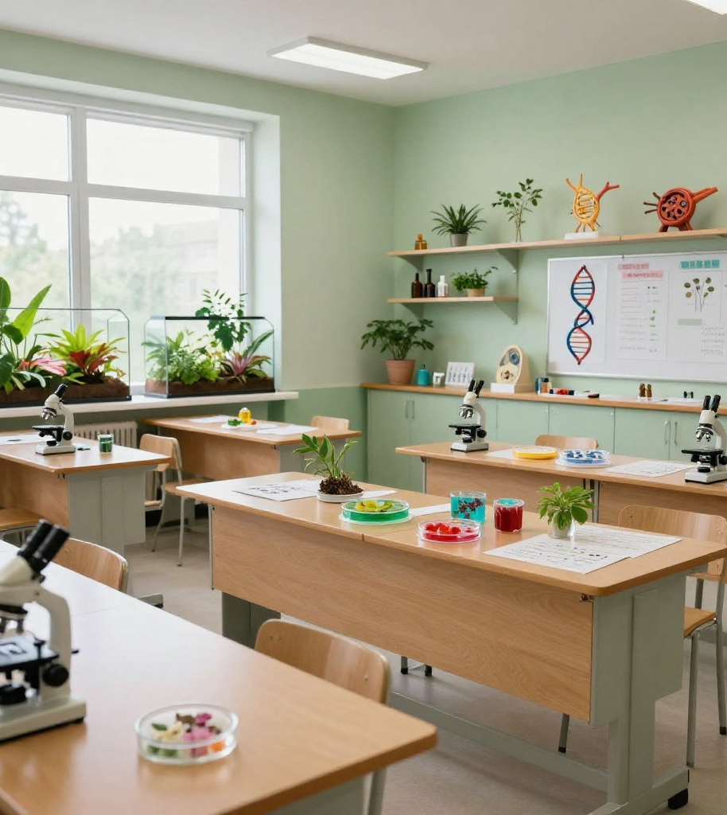
Важность профориентации через биологию
Спрос на профессии в биологии и смежных областях растёт.
Биология становится основой для многих современных специальностей, ранняя профориентация мотивирует к изучению предмета.
2

Slide 3

Цели и задачи профориентации на уроках биологии
Цель — пробудить интерес к биологическим наукам и помочь учащимся разобраться в разнообразии профессий, связанных с биологией.
Развивать навыки самоопределения учащихся, поддерживая их в выборе профессионального пути на основе личных склонностей и знаний.
Задачи включают ознакомление с профессиями биологической направленности и раскрытие практического применения биологических знаний.
Проводить профессиональные пробы, давая возможность прямого знакомства и опыта в профильных сферах.
3

Slide 4


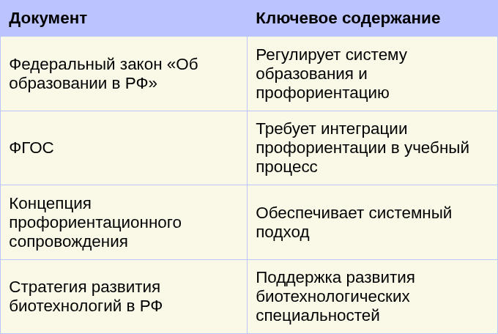
Нормативно-правовая база профориентации
Основные документы, регулирующие профориентацию в образовании и развитие биологических специальностей.
Правовая база обеспечивает комплексное внедрение профориентации в учебные программы биологии.
Официальные документы Министерства образования РФ
https://edu.gov.ru/career_guidance
https://minobr.nso.ru/sites/minobr.nso.ru/wodby_files/files/wiki/2025/05/41_pismo_minprosveshcheniya_rossii_ot_14.08.2025_n_vzh-1399_05.pdf
https://rumc.ggtu.ru/documents/normative_base/metod_rec/pmr_ot_23.08.2024_N_AZ-1705_05.pdf
https://minobr.nso.ru/sites/minobr.nso.ru/wodby_files/files/wiki/2025/05/41_pismo_minprosveshcheniya_rossii_ot_14.08.2025_n_vzh-1399_05.pdf
4

Slide 5

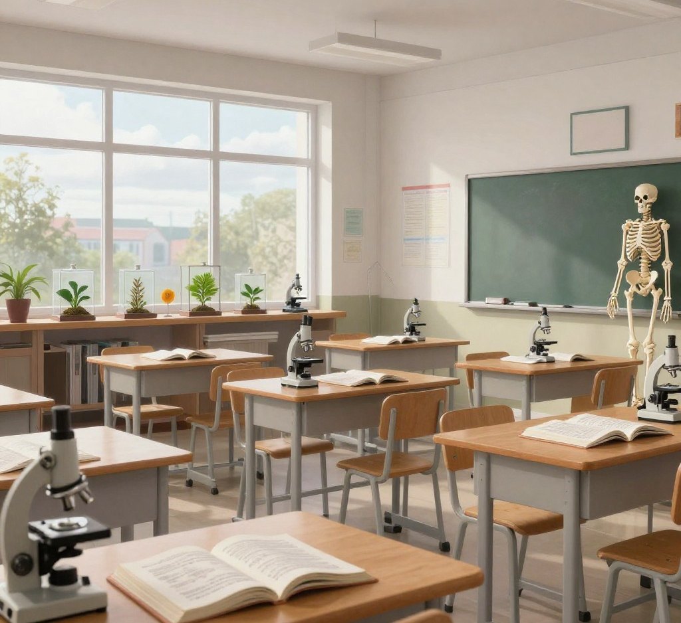
Принципы единой модели профориентации
Системный и непрерывный подход
Профориентация проходит последовательно с 5 по 11 класс, интегрируясь во все учебные этапы и содержание биологии.
Персонализация и междисциплинарность
Учитываются индивидуальные интересы учащихся, а также связь биологии с химией, физикой и экологией для комплексного понимания профессий.
5

Slide 6

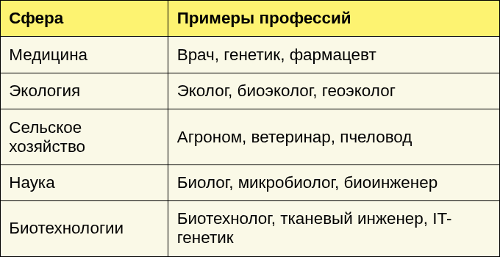
Профессии биологического профиля
Основные направления профессий, связанных с биологией, демонстрирующие разнообразие и возможности выбора.
Биология открывает доступ к широкому спектру востребованных профессий с разными направлениями развития.
Образовательные и профессиональные каталоги
https://postupi.online/podbor-professii/professii-s-biologiej/?page_num=16
https://www.ucheba.ru/for-abiturients/speciality/search/higher/biology-and-biotechnology
https://vuzopedia.ru/professii/cat/9
https://kedu.ru/press-center/articles/professii-kotorye-svyazany-s-biologiey/
6

Slide 7








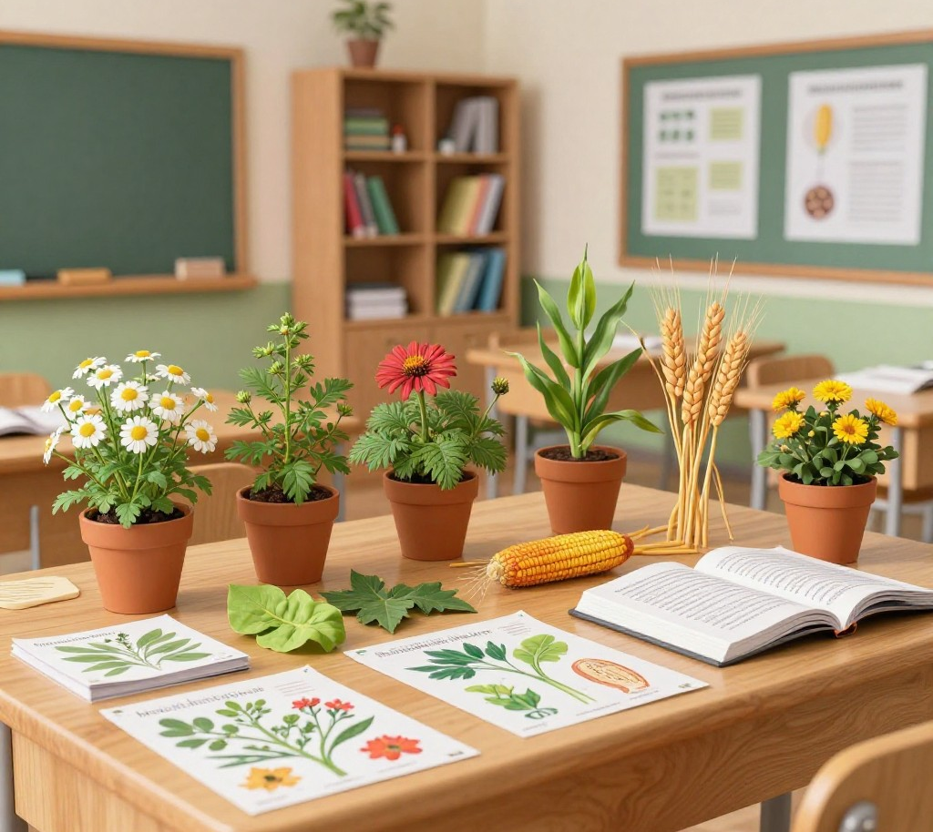
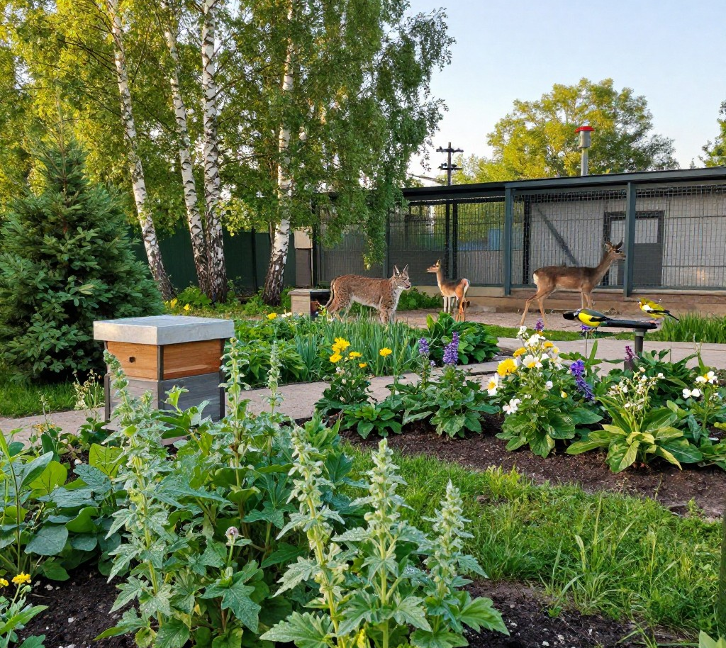

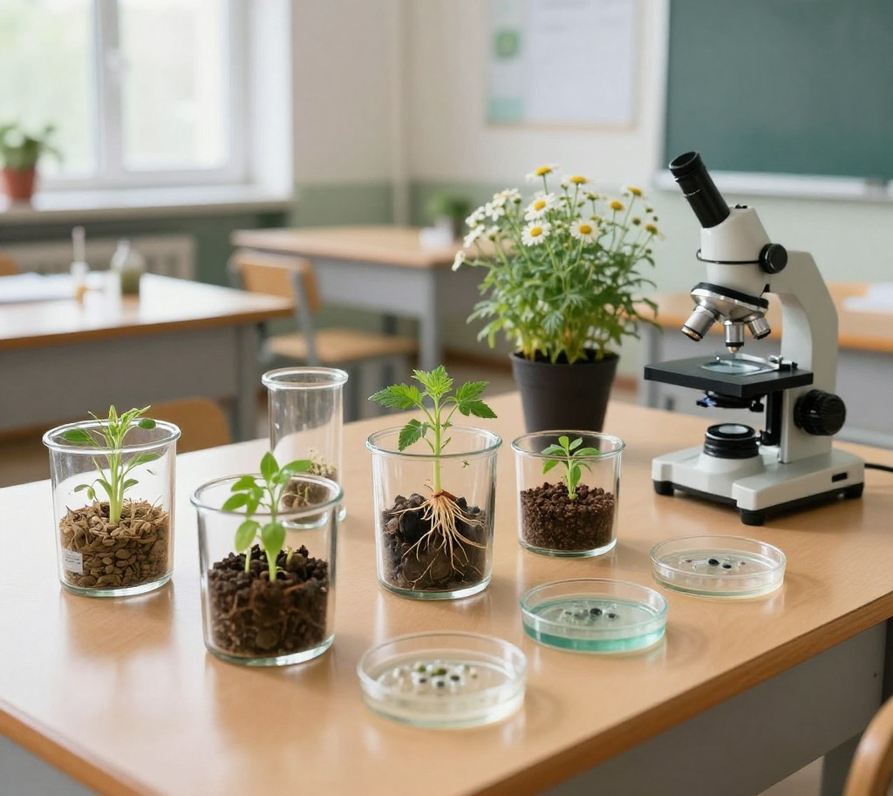
Методы профориентации для 5–7 классов
Рассказ о профессиях через растения
На уроках обсуждаются профессии фармацевта и агронома при изучении ботаники, что помогает связать знания с практической деятельностью.
Экскурсии в ботанические сады и зоопарки
Ученики посещают специализированные учреждения, где наблюдают за растениями и животными, знакомясь с профессиями эколога и зоотехника.
Ведение дневников наблюдений
Дети фиксируют изменения в природе, изучая фенологию и экологии, что развивает интерес и понимание профессиональных сфер.
Простые эксперименты в классе
Выращивание растений и наблюдения за микроорганизмами дают практический опыт и формируют начальные научные навыки.
7

Slide 8



Методы профориентации для 8–9 классов
ПРАКТИЧЕСКИЕ РАБОТЫ
Практические работы включают анализ продуктов питания и изучение влияния окружающей среды на живые организмы с профориентационной направленностью.
анализ пищевых продуктов (профессия технолога);
изучение влияния факторов среды на организм (эколог).
ТЕМАТИЧЕСКИЕ ПРОЕКТЫ
Реализация тематических проектов на темы «Профессии с животными»
и «Растения в медицине» расширяет знания и практические умения.
ВСТРЕЧИ
Организация встреч с профессионалами — ветеринарами и агрономами — помогает применить теорию к реальным профессиям.
8

Slide 9




Методы профориентации для 10–11 классов
Исследовательские проекты с элементами профессиональных проб:
Высокий уровень исследовательских проектов, включая генетические эксперименты, способствует глубокому профессиональному погружению.
Виртуальные экскурсии в лаборатории, НИИ
Решение кейс-заданий из практики биологов и медиков формирует профессиональную компетентность и готовность к рабочей деятельности.
Экологические исследования на территории школы развивают навыки анализа и критического мышления в реальной среде.
Мастер классы от студентов профильных вузов
Проведение мастер-классов и виртуальных экскурсий расширяет представления о будущей профессии и научной работе.
9

Slide 10

Практические профориентационные задания в биологии
Задания с каждым классом становятся всё более сложными, отражая реальные задачи профессий, и помогают учащимся определиться с будущей сферой деятельности.
• 6 класс: таблица «Лекарственные растения» (профессия фармацевта).
• 7 класс: задача про колорадского жука (профессия агронома).
• 8 класс: самонаблюдение за ЧСС (профессия врача).
• 9 класс: проект «Биотехнологии в современном мире»(профессии биотехнолога, биоинженера).
• 10–11 класс: исследование качества воды в местном водоёме (профессия гидроэколога).

Slide 11
Формы внеурочной деятельности по биологии и экологии
Кружки «Юный биолог» и «Экологический патруль», «Занимательная экология» объединяют школьников для углубленного изучения природы и участия в экологических акциях, развивая интерес к науке через практическую деятельность.
Конкурсы, такие как «Лучший исследовательский проект» и «Ботанический рисунок», «Первые ступени в науку», стимулируют творческое мышление и научный подход у учащихся, способствуя развитию исследовательских навыков.
Олимпиады по биологии и экологии предоставляют возможность проверить знания и умения в соревновательной форме, повышая мотивацию и уровень подготовки учащихся.
Летняя практика на учебно-опытном участке и участие в научных конференциях расширяют профессиональный кругозор и способствуют формированию профессиональных компетенций.
11

Slide 12
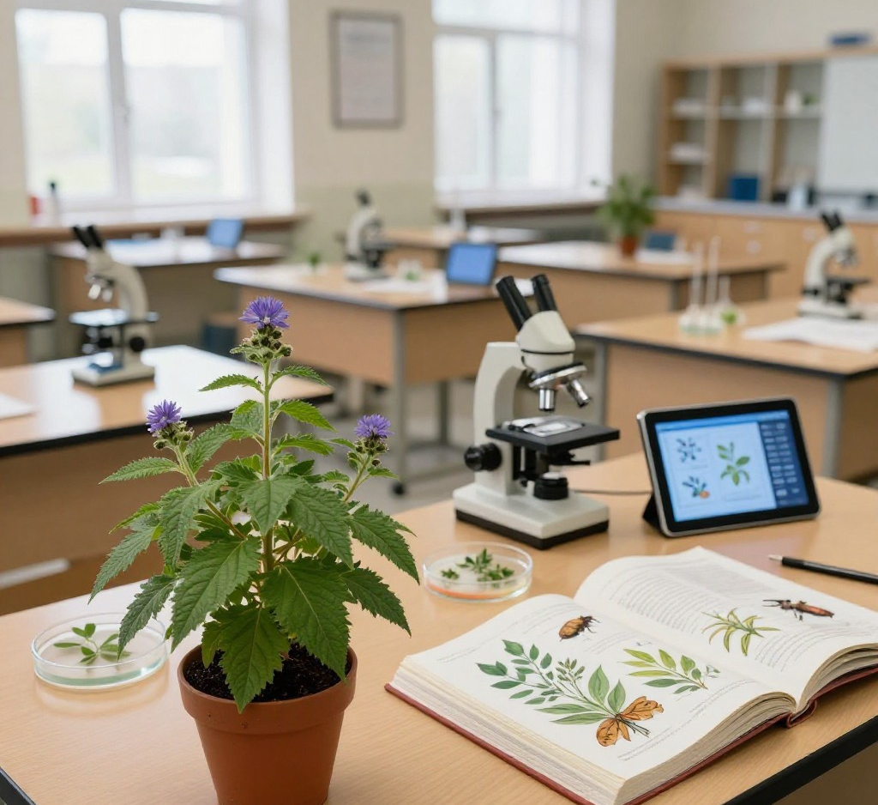
Цифровые инструменты профориентации
Онлайн курсы и виртуальные лаборатории
Онлайн курсы по биотехнологиям предоставляют актуальные знания и практические навыки в форме лекций и заданий.
Виртуальные лаборатории позволяют проводить эксперименты дистанционно, что расширяет возможности освоения профессий.
Профориентационные тесты
Профориентационные тесты помогают учащимся определить свои интересы и склонности, что способствует осознанному выбору направления в биологии и смежных профессиях.
12

Slide 13
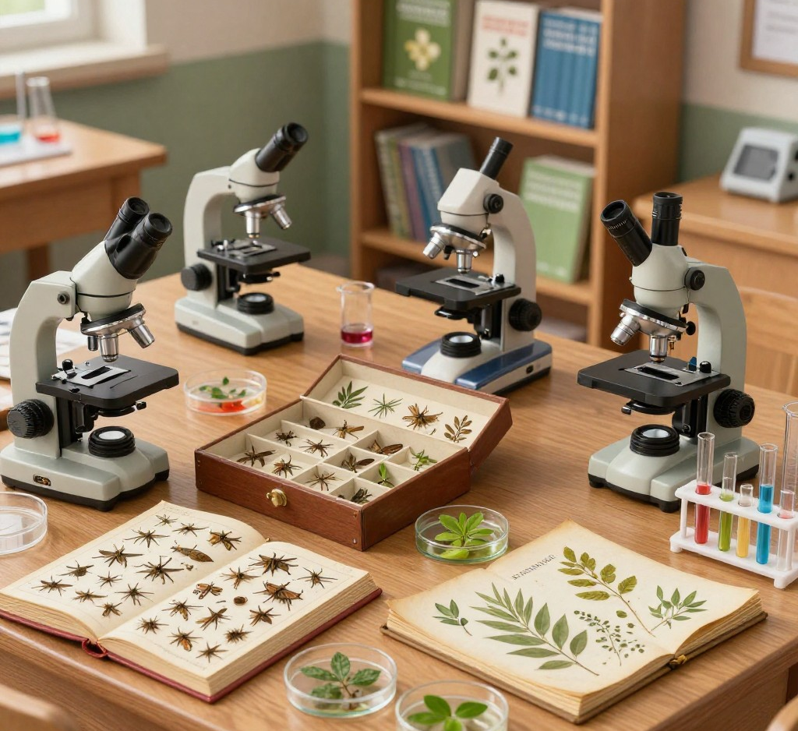
Материальные и социальные ресурсы профориентации
Материальные ресурсы
К ключевым материальным ресурсам относятся микроскопы и комплекты для экспериментов, а также гербарии и коллекции насекомых. Они обеспечивают практическое обучение и формируют представление о профессиях.
Социальные ресурсы
Социальные ресурсы включают партнёрство с высшими учебными заведениями и предприятиями, а также встречи с выпускниками, которые выбрали биологические профессии. Это расширяет профессиональные горизонты школьников.
13

Slide 14
Ожидаемые результаты профориентации
у школьников
Повышение интереса учащихся к биологии способствует углубленному изучению предмета и формированию устойчивой мотивации к науке.
Осознанный выбор профиля обучения помогает школьникам сделать информированный выбор в пользу биологических направлений, опираясь на свои способности и интересы.
Понимание связи между биологией и профессиями позволяет увидеть практическое применение знаний, облегчая процесс профессионального самоопределения.
14

Slide 15
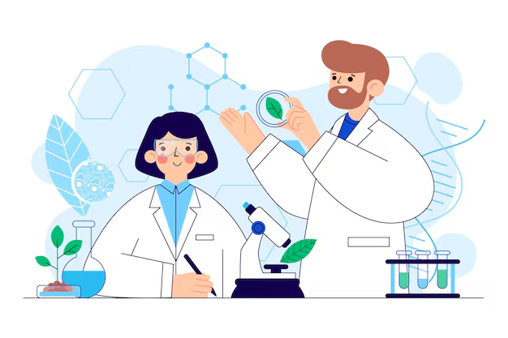
Ожидаемые результаты профориентации
У педагогов:
расширение методических возможностей;
интеграция профориентации в уроки
У школы:
рост числа выпускников, поступающих на биологические специальности.
14

Slide 16
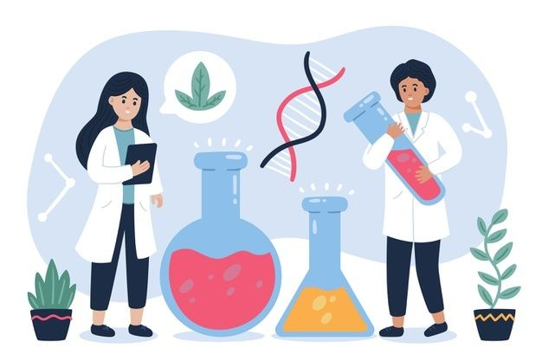
Критерии эффективности
Количественные:
доля учащихся, выбравших биологический профиль;
участие в олимпиадах и конкурсах.
Качественные:
уровень мотивации к изучению биологии;
сформированность представлений о профессиях;
активность в проектной деятельности
14

Slide 17
Заключение
Профориентация на уроках биологии — важный элемент образовательного процесса.
Единая модель позволяет системно знакомить школьников с профессиями.
Практическая направленность повышает эффективность профориентации
Перспективы: расширение партнёрства с вузами, внедрение цифровых технологий.
11

Slide 18
СПАСИБО
ЗА
ВНИМАНИЕ

